Slide 1
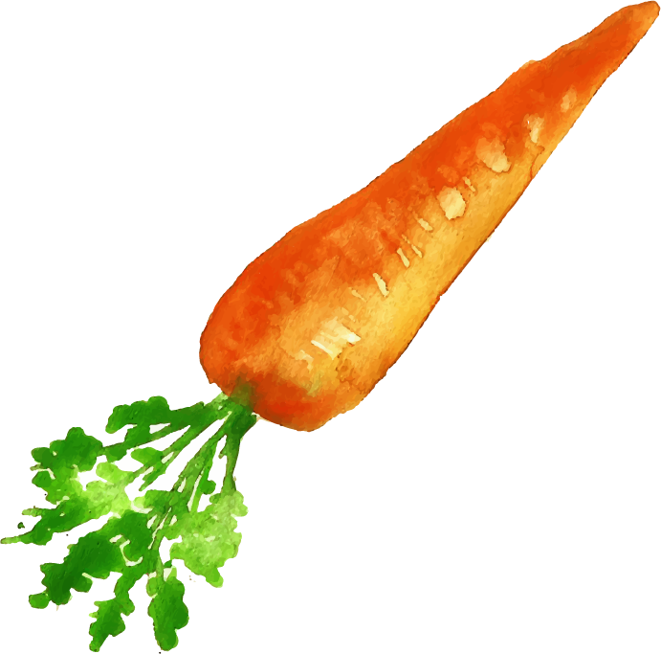
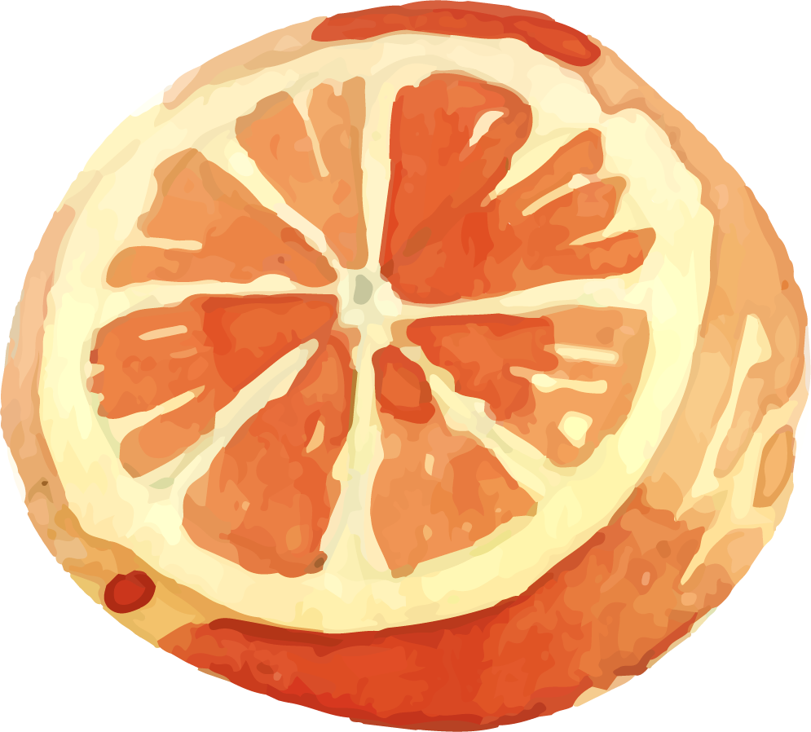
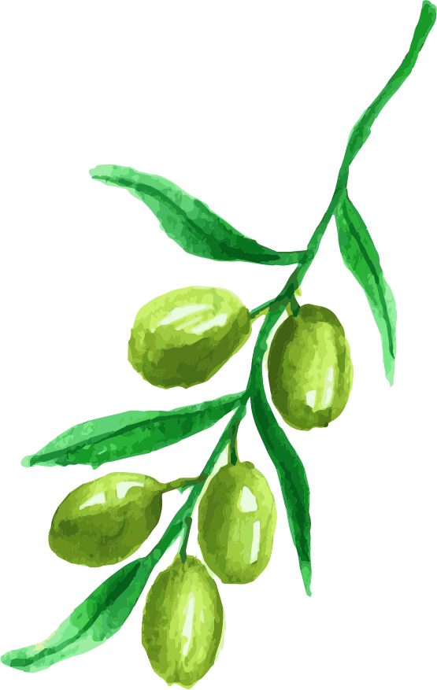
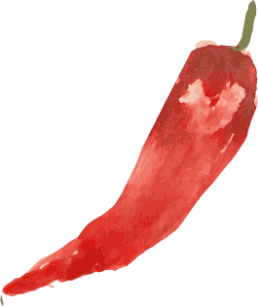
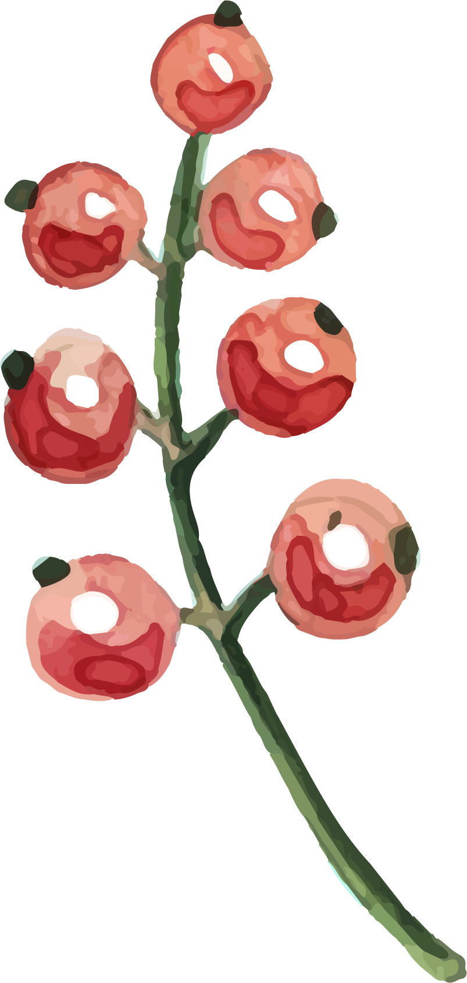
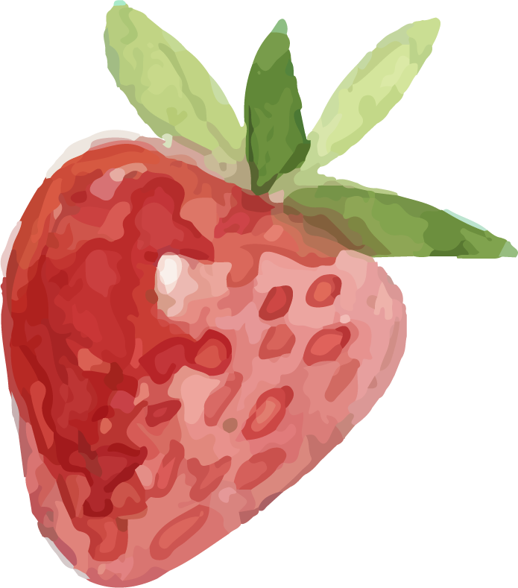
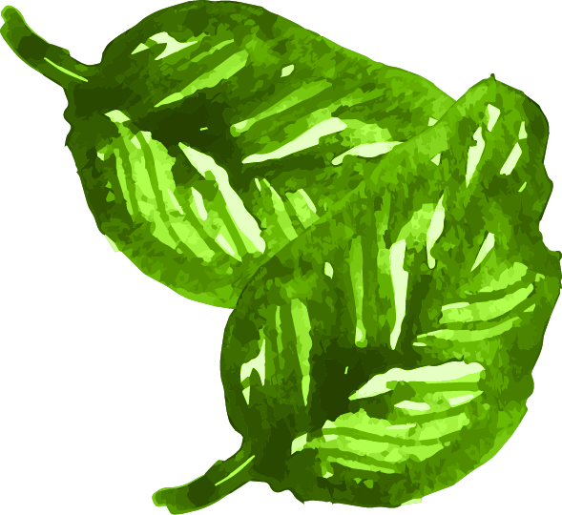
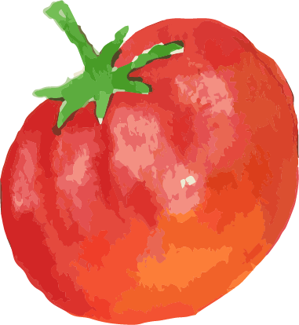
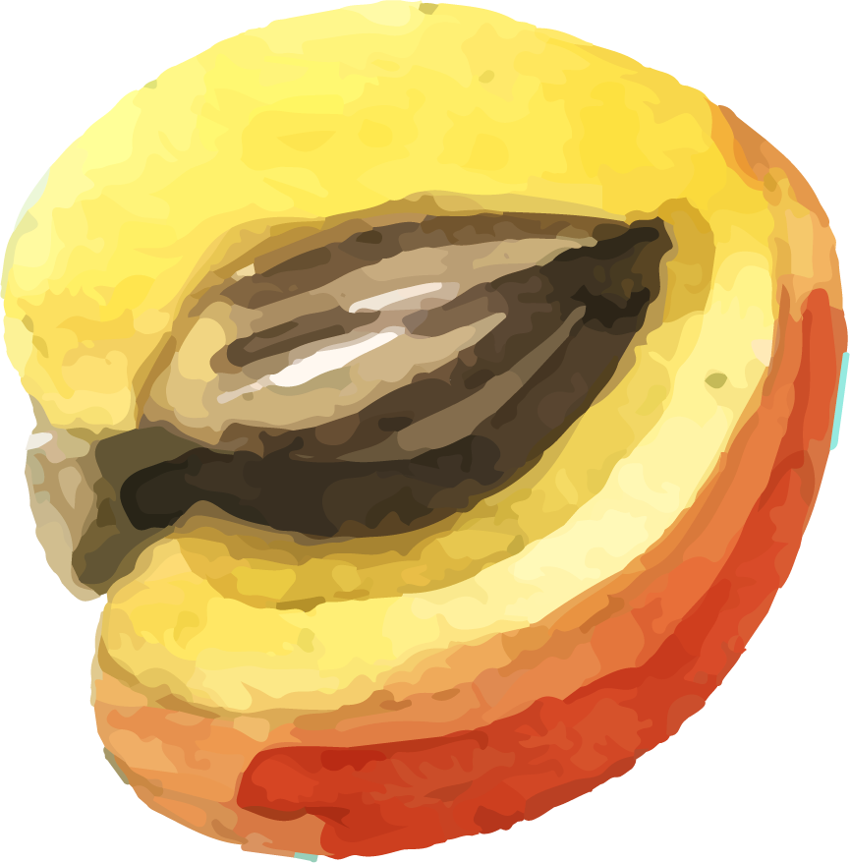
NUTRICIÓN EN TIEMPOS DE COVID 19
Lic. Nicole Jaulis Aquise

Slide 2
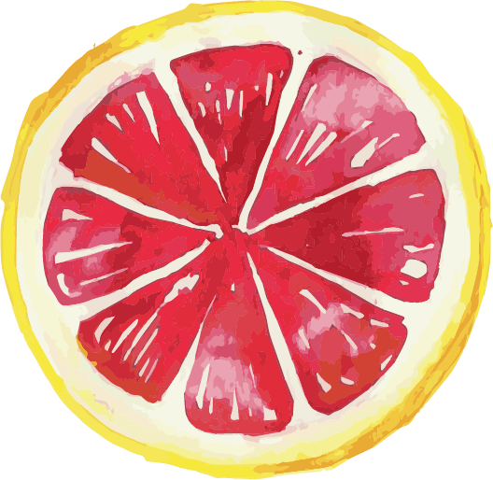
Función inmunológica
Genética
Medio ambiente
ES IMPORTANTE RECORDAR QUE…
Estilo de vida
No existe dieta o alimento especifico que pueda prevenir o disminuir el riesgo de contagio en personas sanas.
Nutrición

Slide 3

La respuesta a la enfermedad SI esta influenciada por el ESTADO NUTRICIONAL
La nutricion tiene un impacto directo sobre el sistema inmunológico.
Una ingesta adecuada de nutrientes prepara al organismo para enfrentar al virus.
La deficiencia nutricional afecta el desempeño del sistema ante la enfermedad.
Desnutrición
Obesidad
* Enf. Cronicas no transmisibles

Slide 4
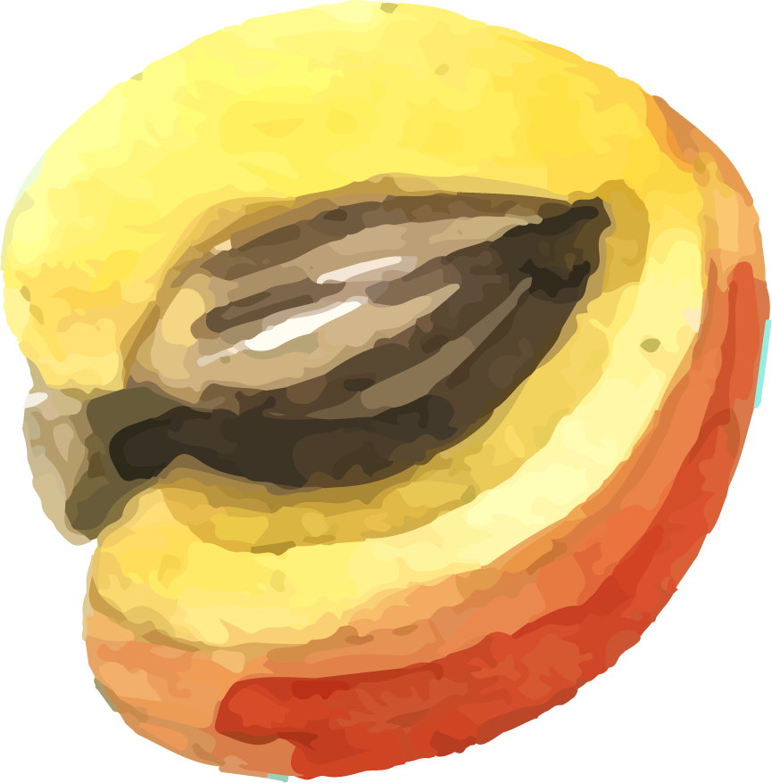
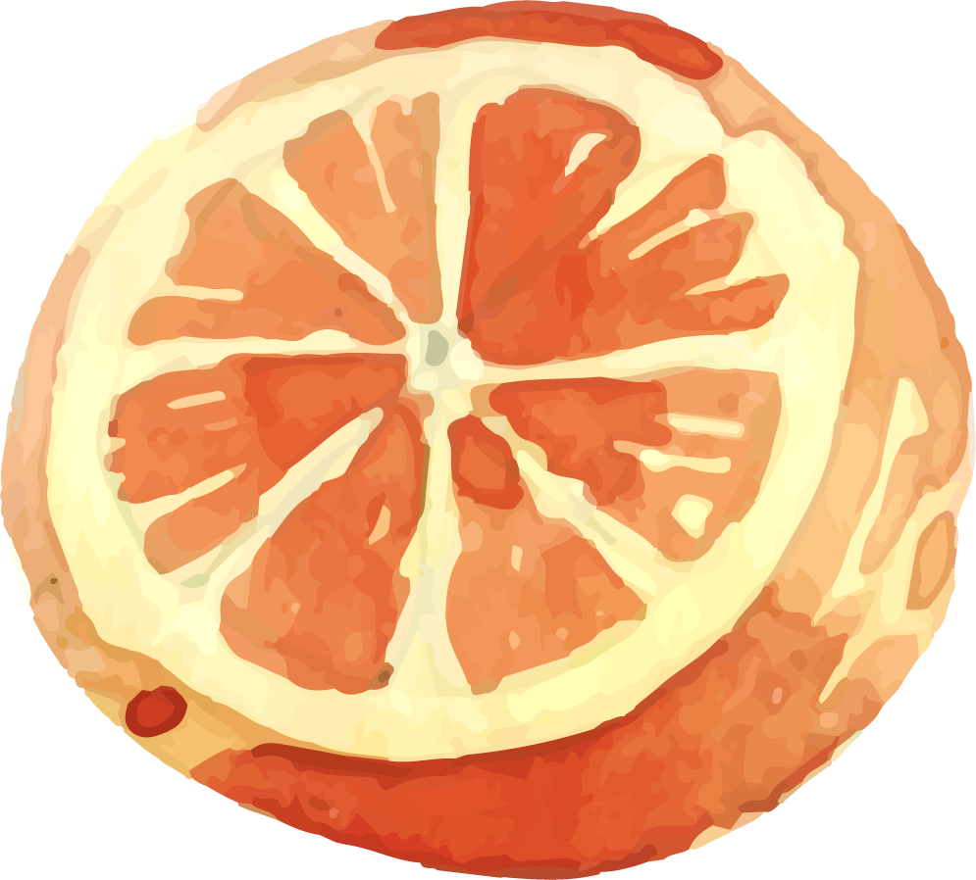
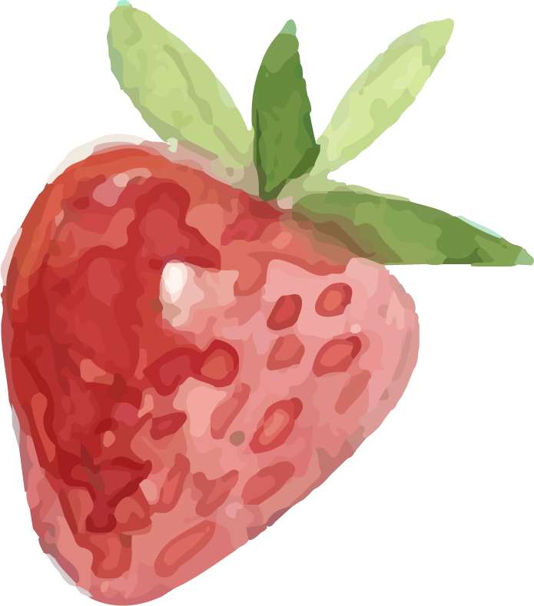

¿Qué es una alimentación saludable?
Completa
Suficiente
Equilibrada
Adaptada
Cantidad adecuada para mantenerse en un peso saludable
Aporte todos los nutrientes
Incluir todos los grupos de alimentos en la cantidad necesaria.
Necesidades especificas de cada persona

Slide 5
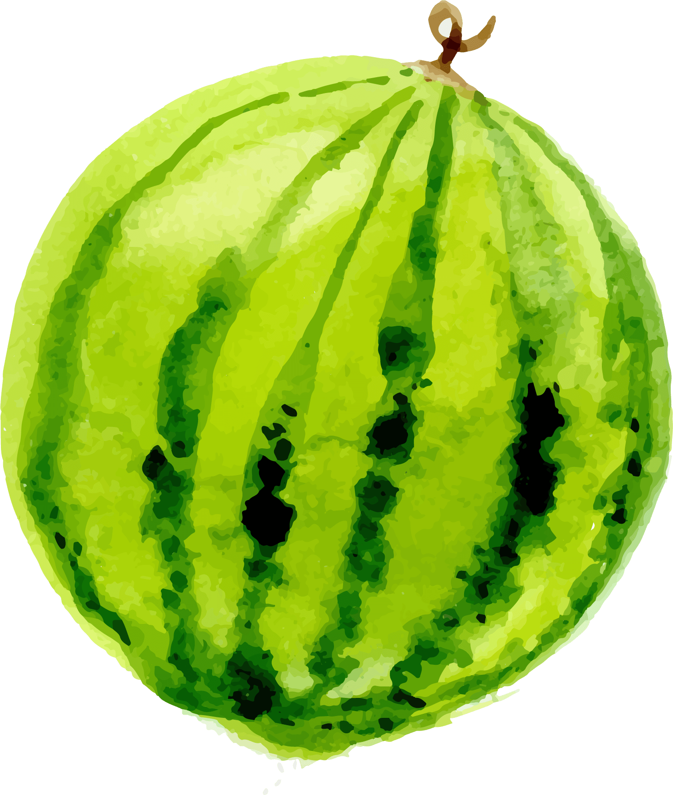
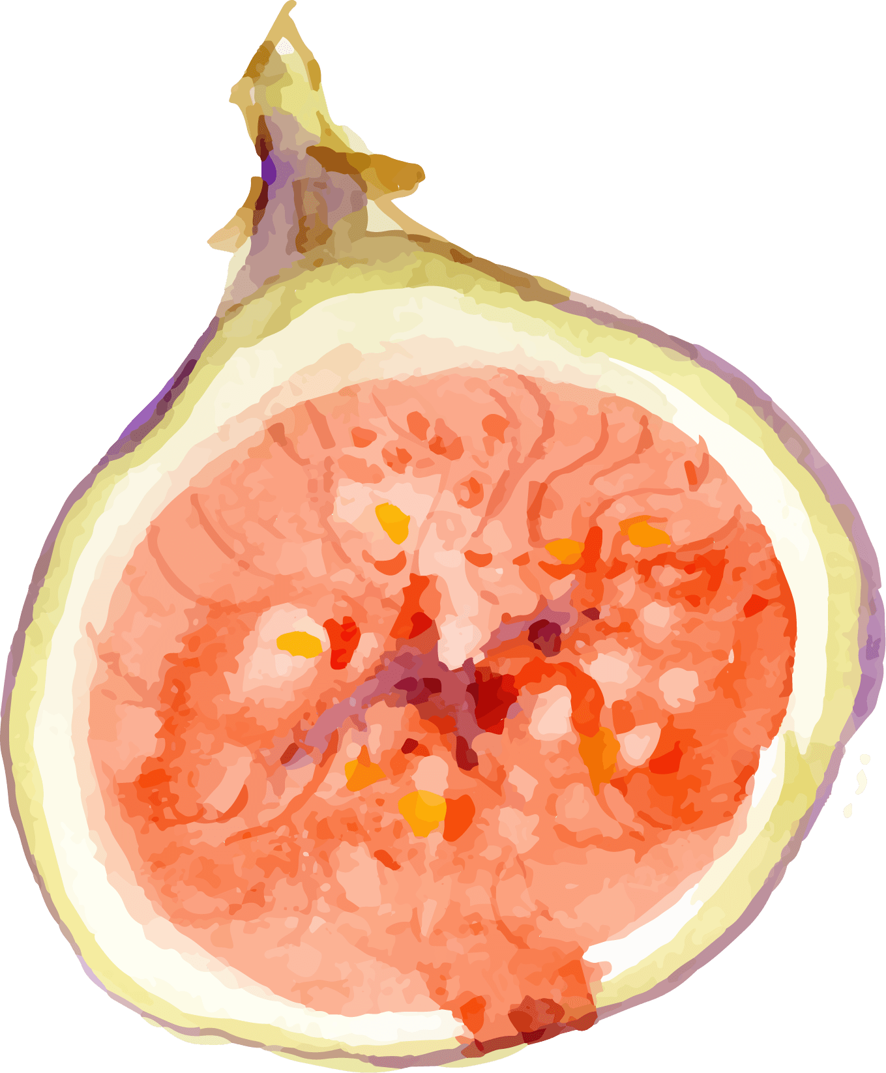
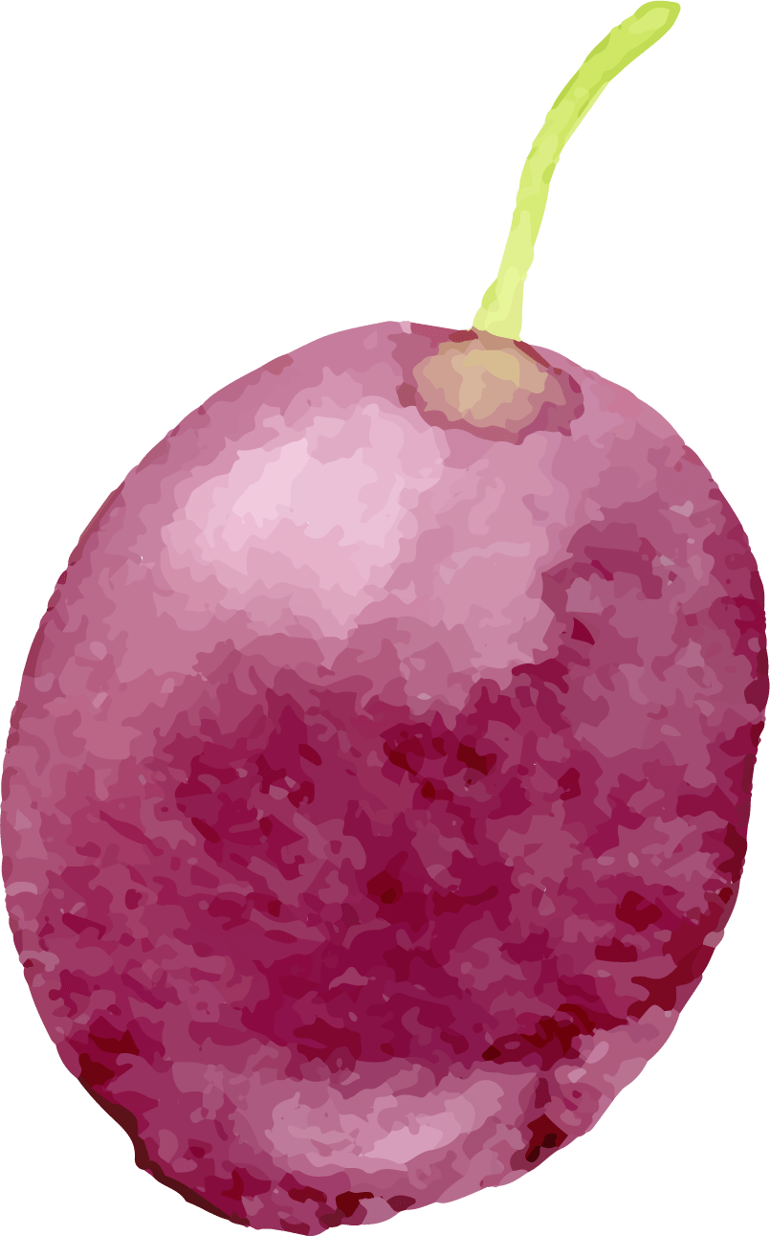
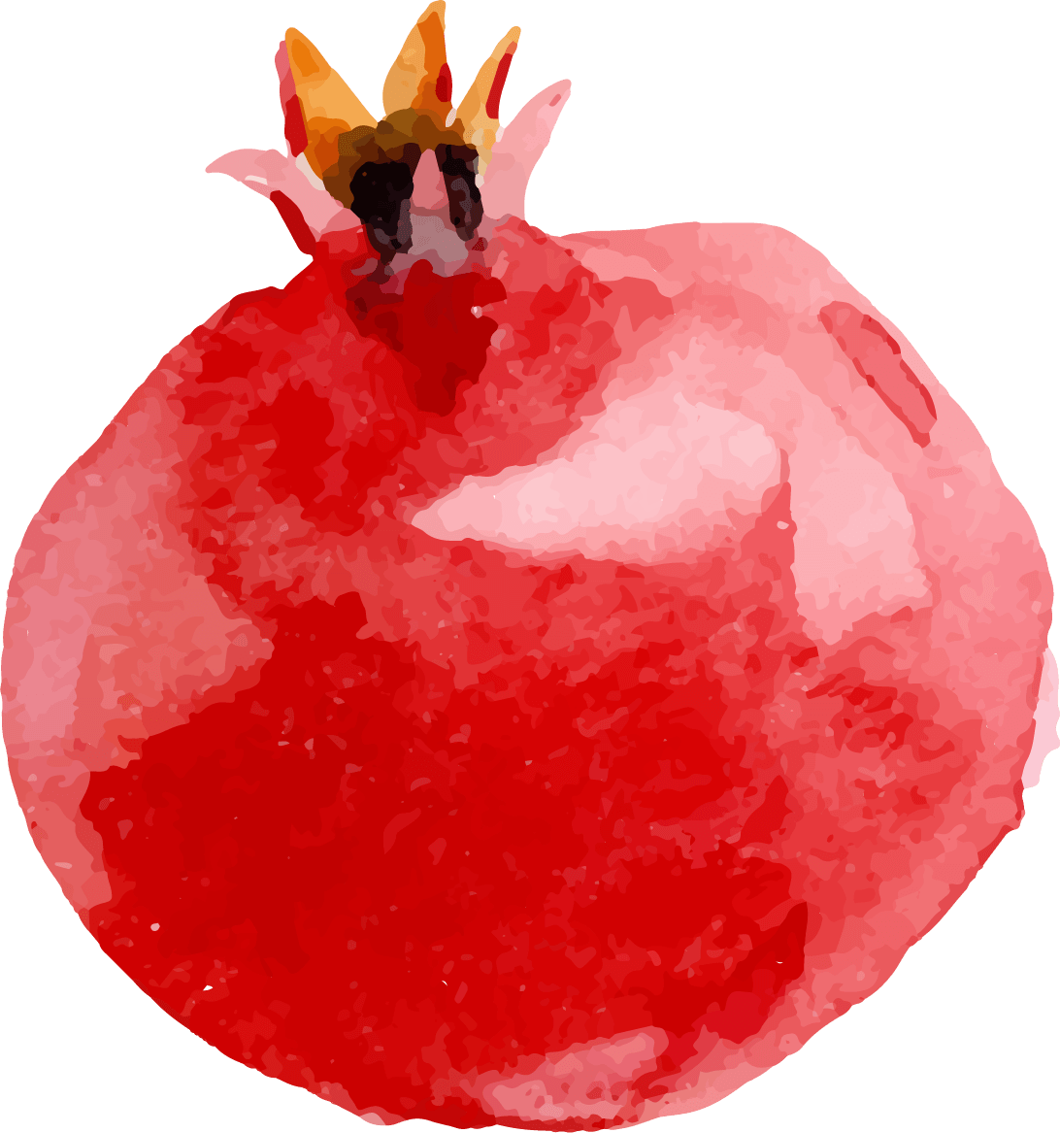
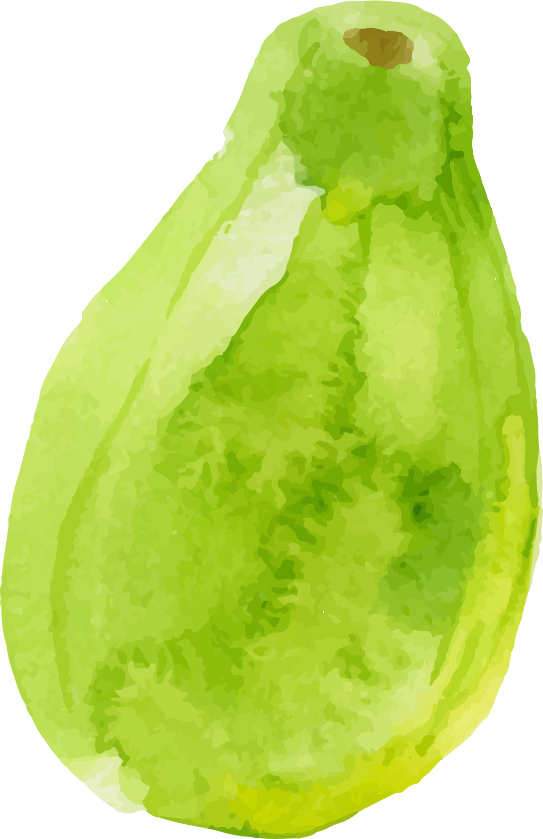
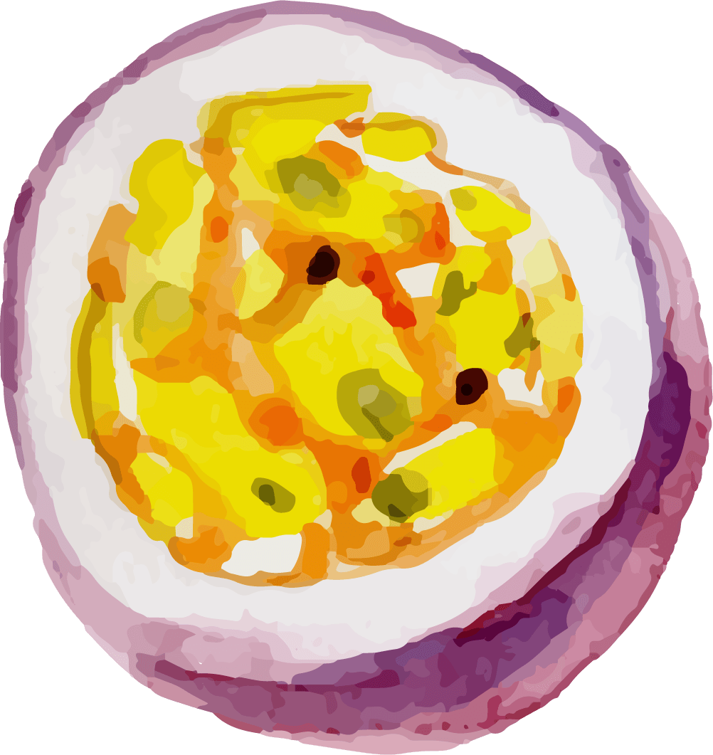
01
Consuma al menos 5 porciones de frutas y vegetales diariamente

Slide 6
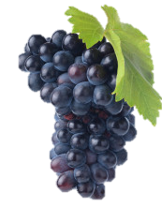
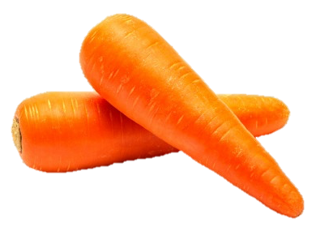
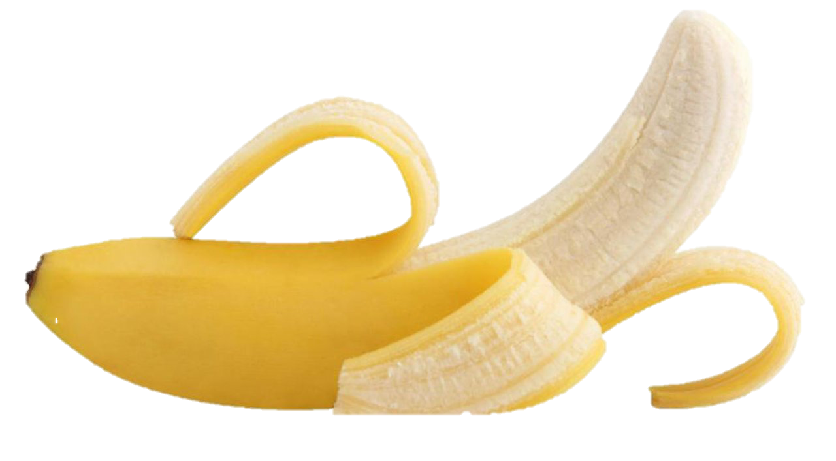
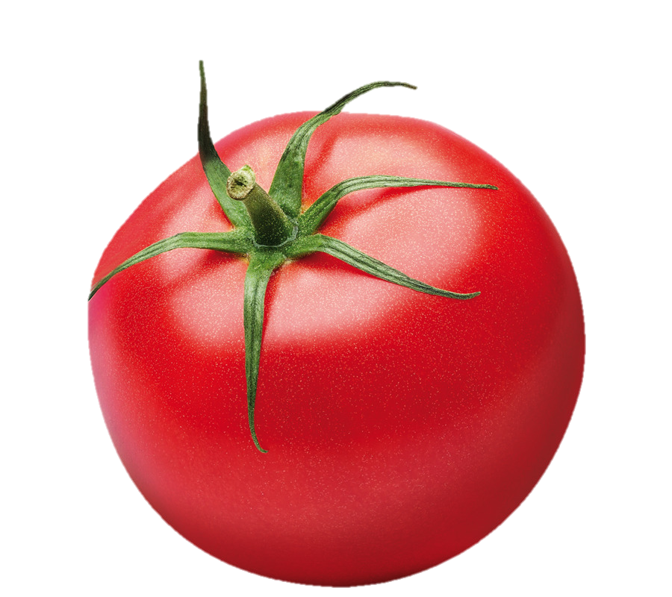
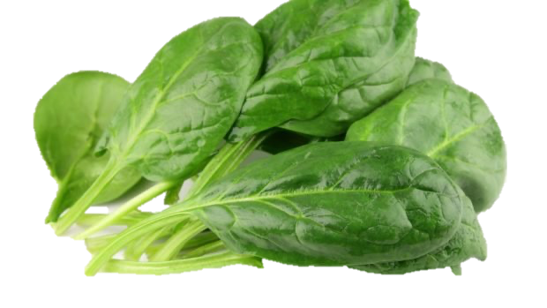

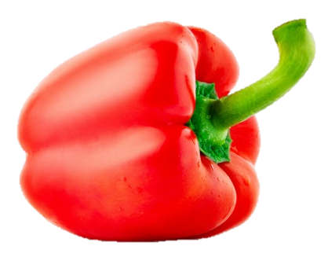
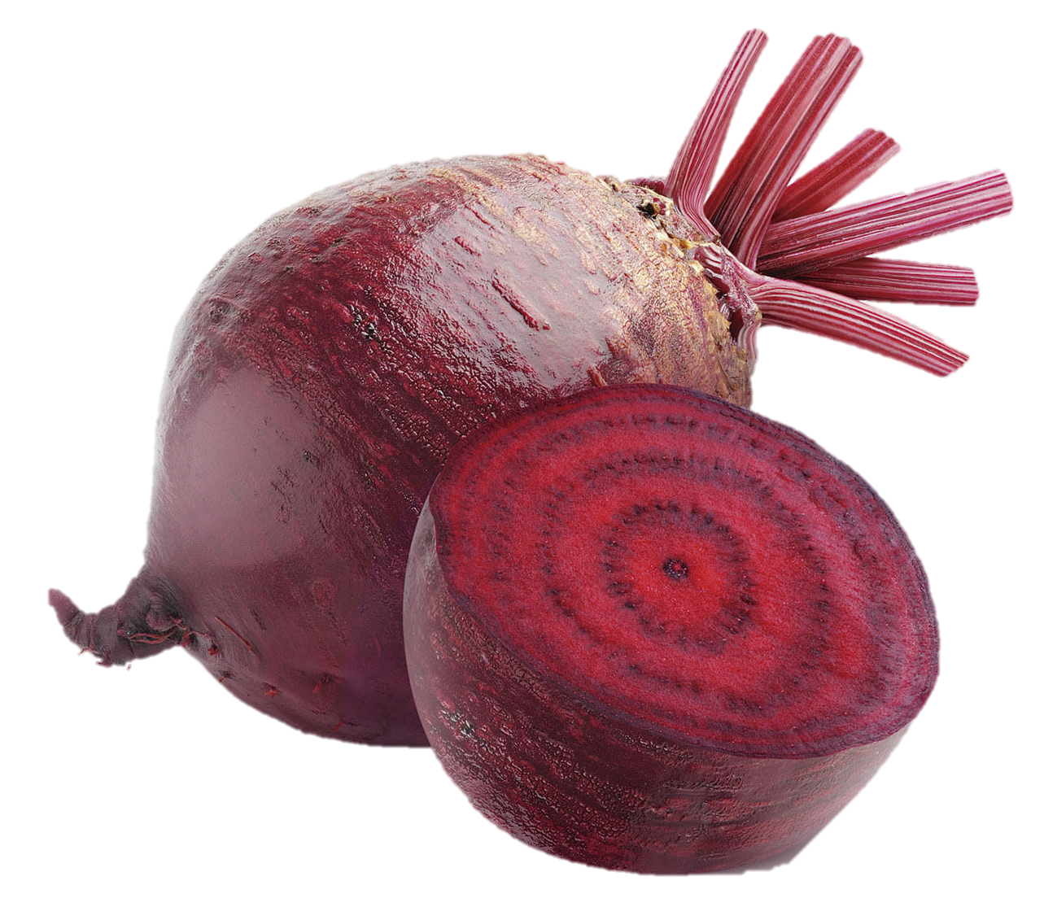
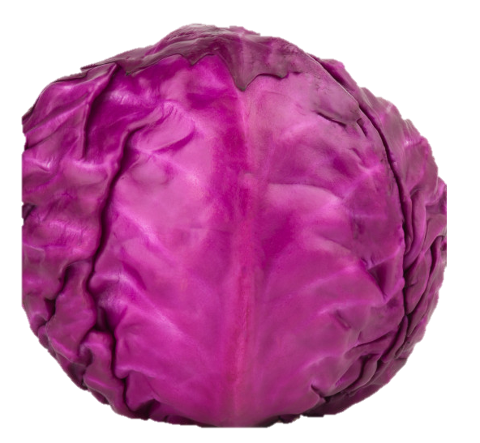
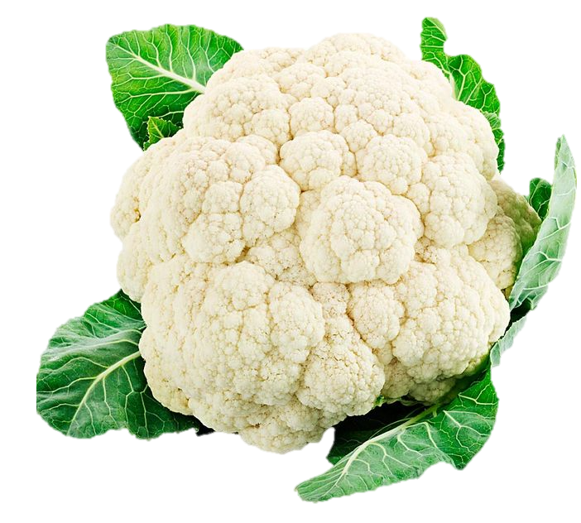
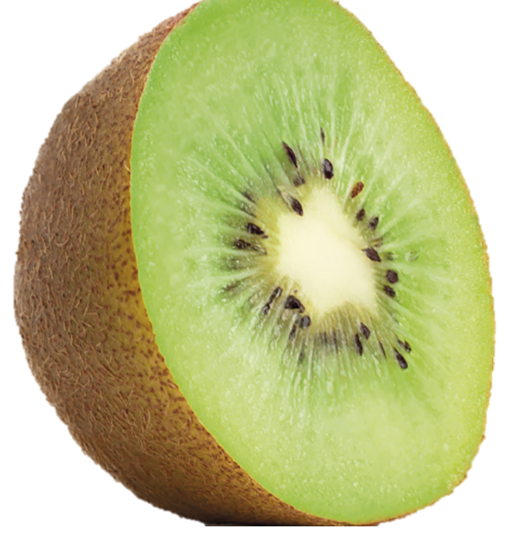
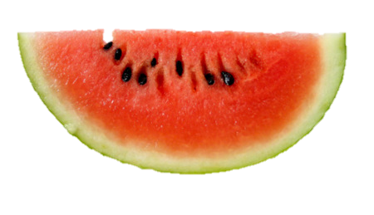
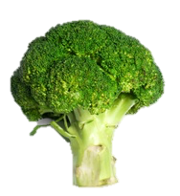
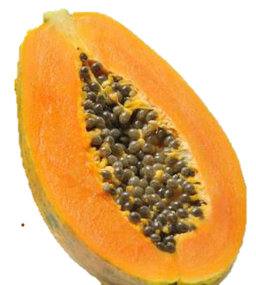
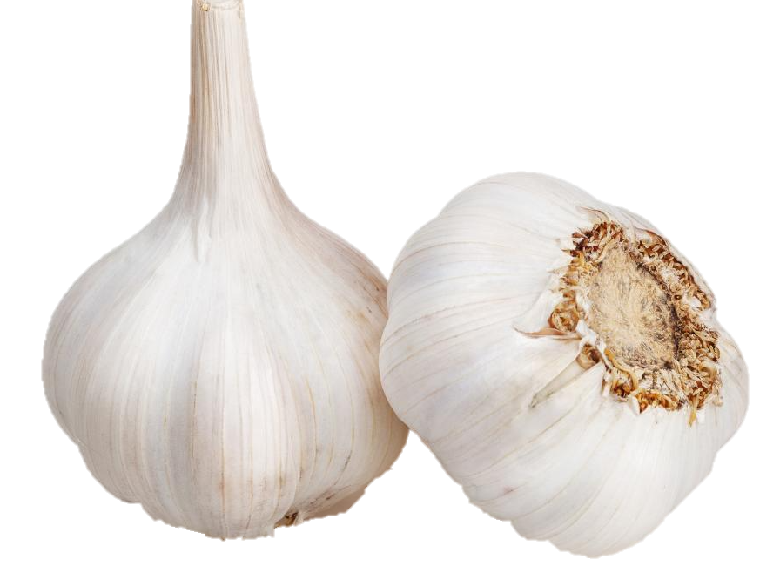
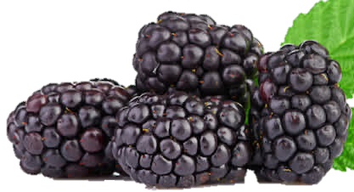
La mejor forma de completar las porciones que recomienda 5 al día, que incluye al menos 3 porciones de vegetales y 2 porciones de frutas.

Slide 7
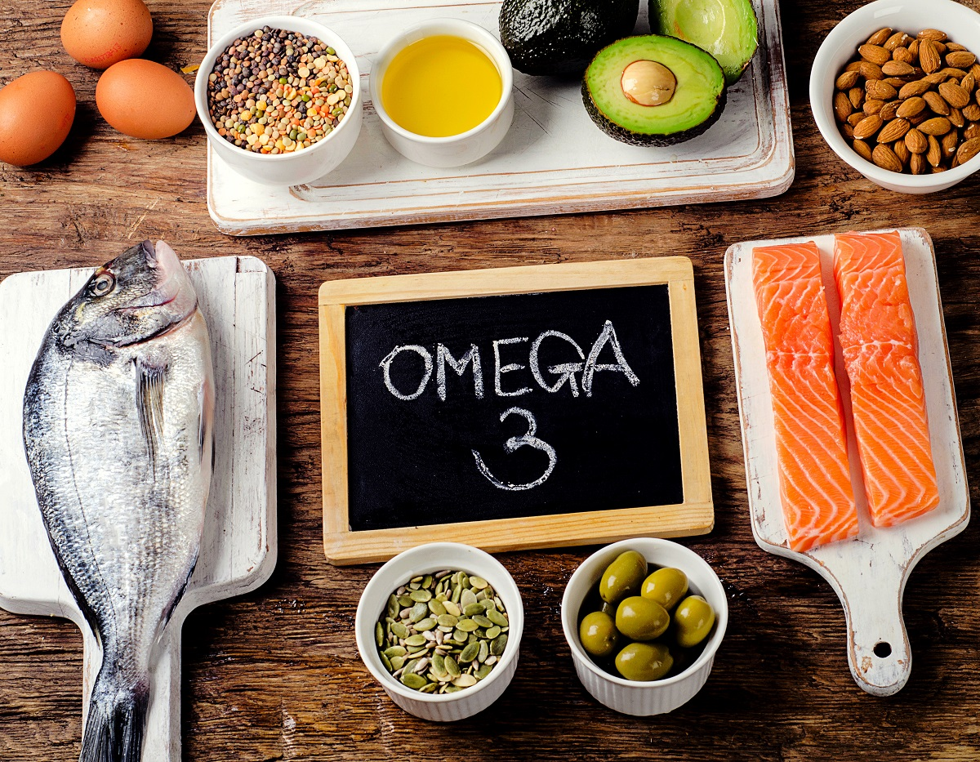
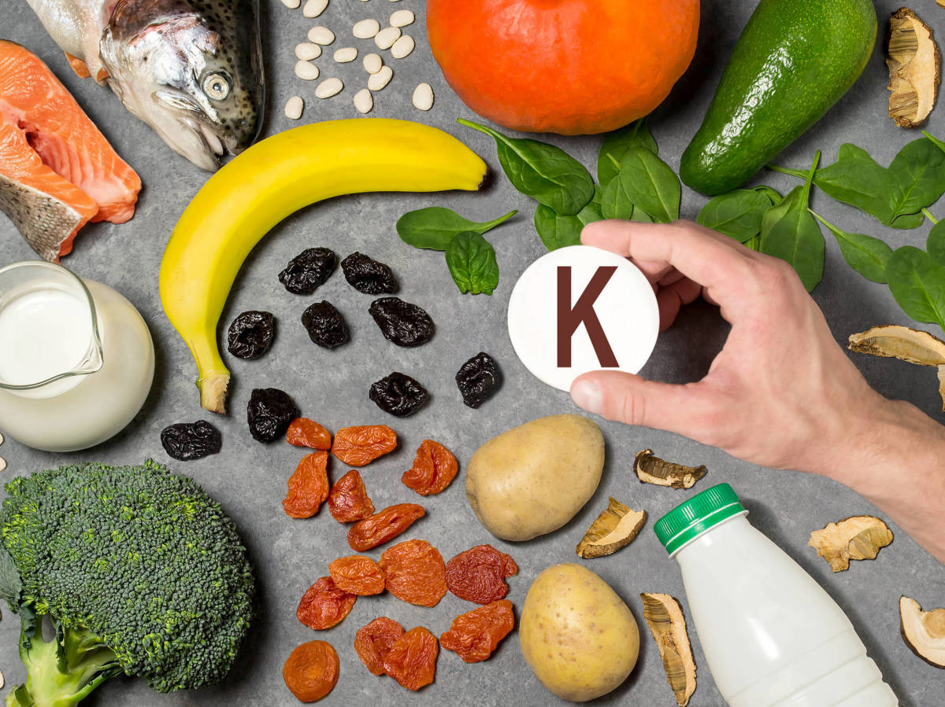
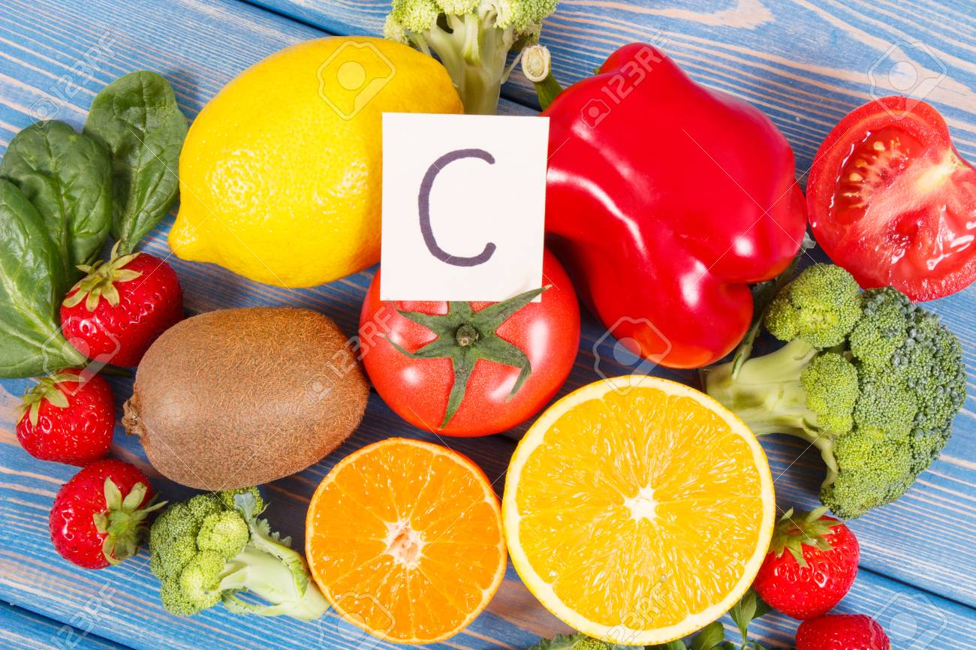
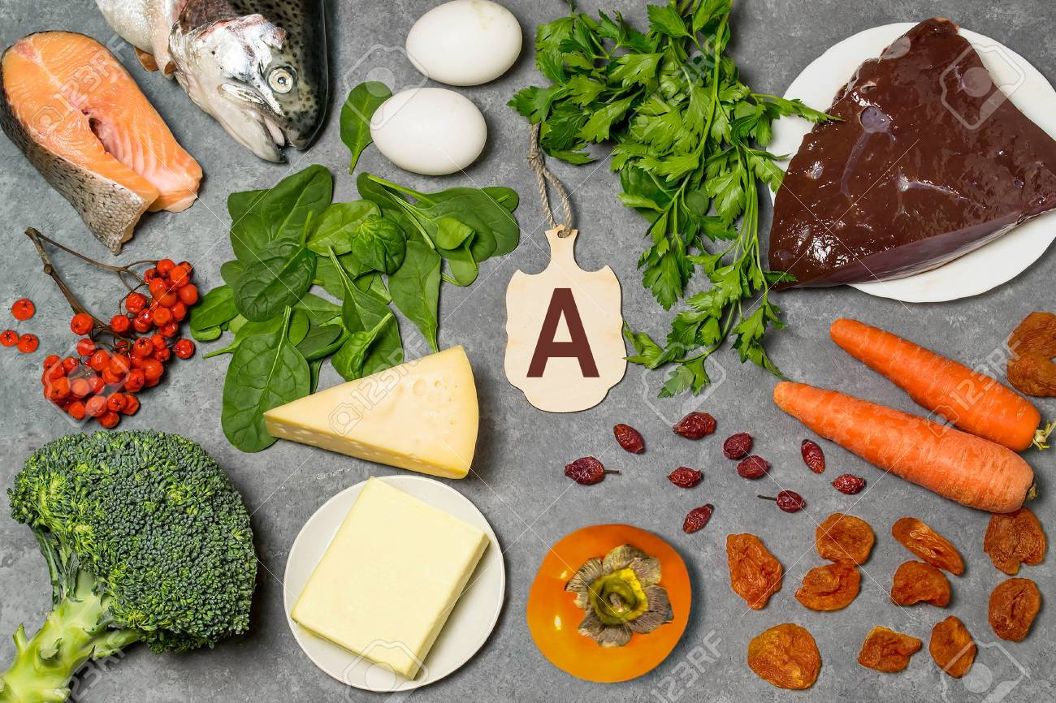
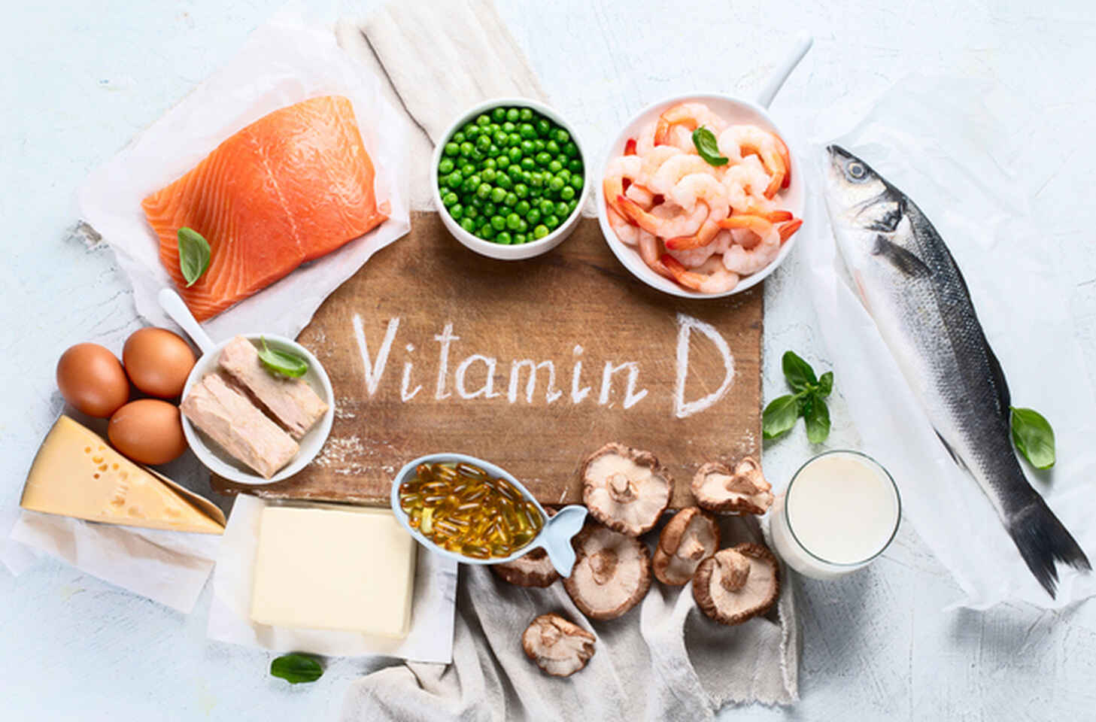

Slide 8
02
Consumir todos los grupos de alimentos

Slide 9
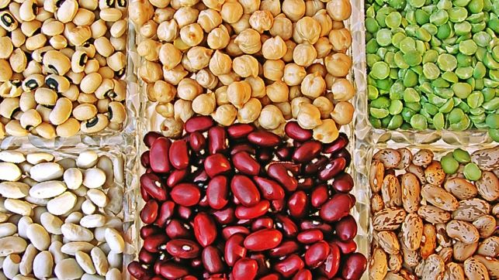
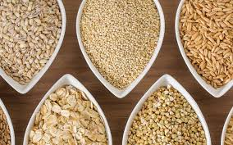
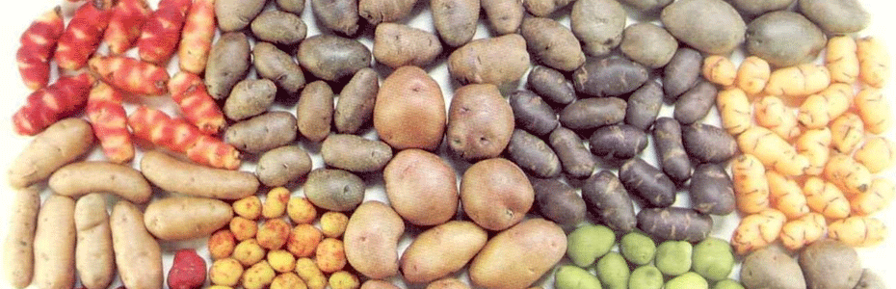

Slide 10
03
Productos de origen animal

Slide 11
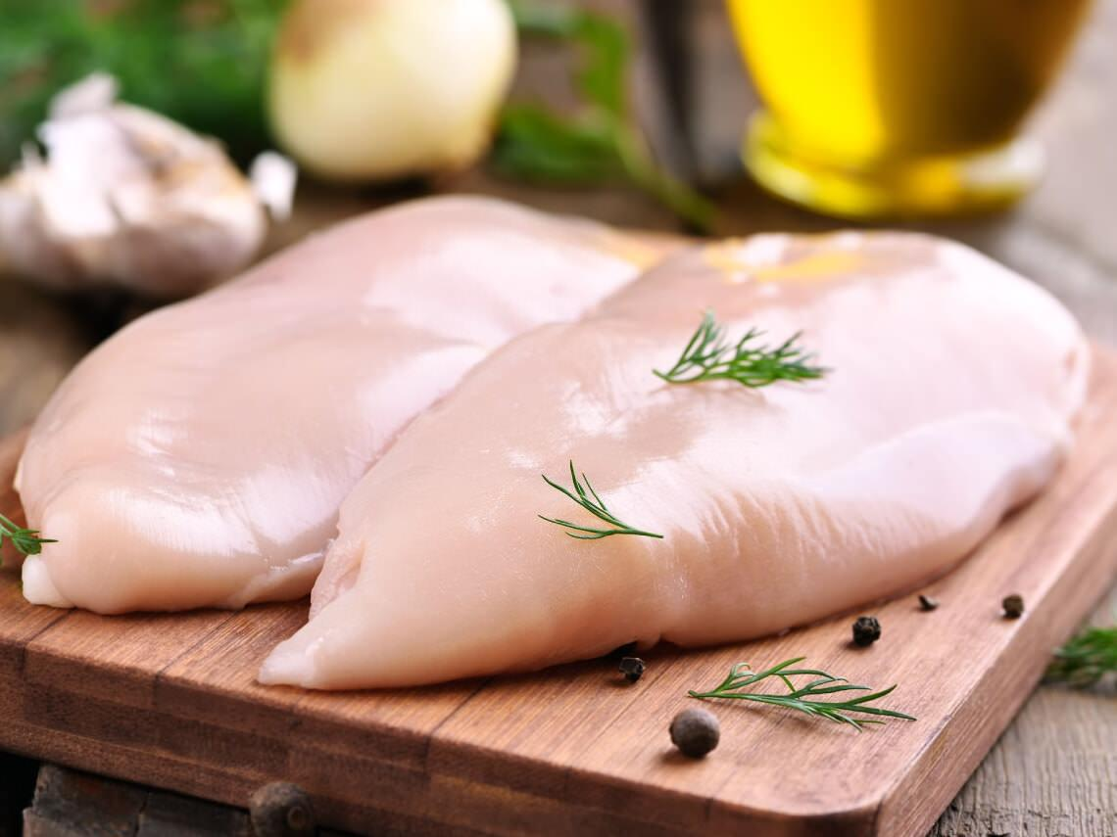
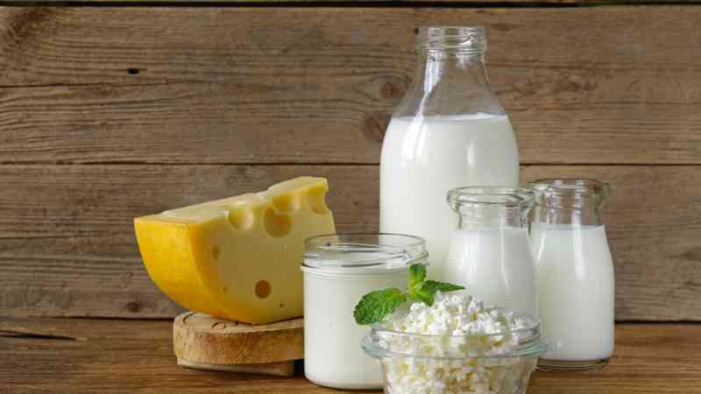
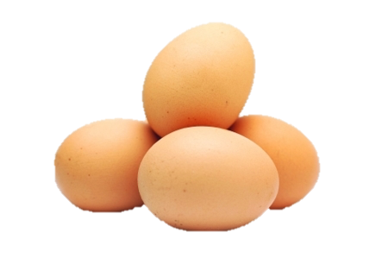
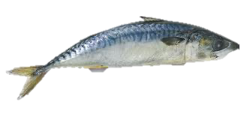
Lácteos y huevo

Slide 12
03
Mantenga un adecuado estado de hidratación

Slide 13
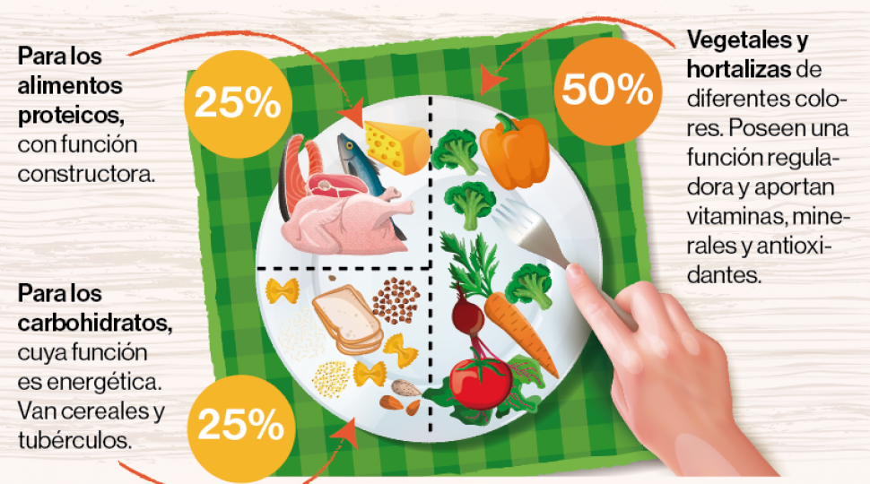

Slide 14
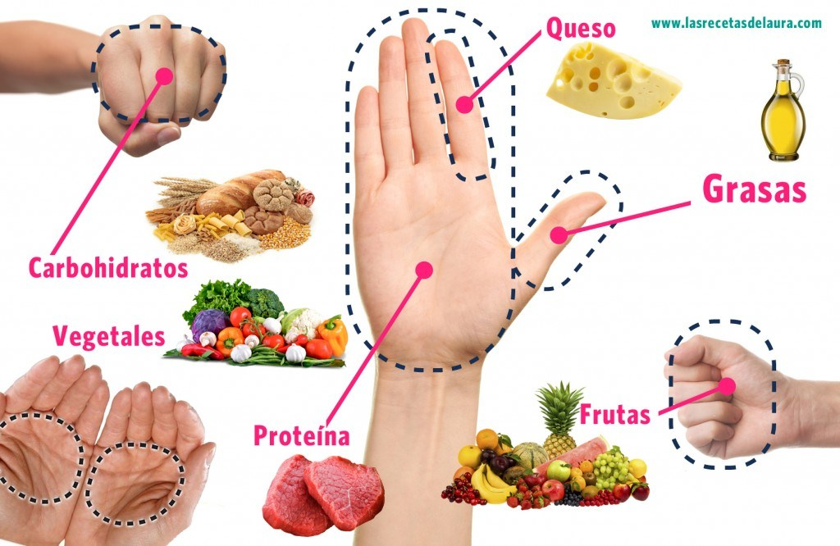

Slide 15
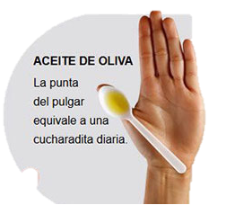
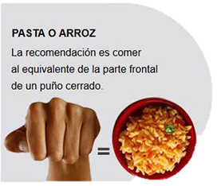







Slide 16
MITOS SOBRE ALIMENTACIÓ N O TRATMIENTO DE COVID 19
Aunque las vitaminas hacen parte del apoyo del sistema inmunologico especialmente Vit C, D y zinc , no exixte evidencia de que estos debean ser suplementados para enfrentar la enfermedad.
No exixte el uso de niu¡inguna hierba que prometa eficacia para ayudar a combatir el coronavirus.

Slide 17
Recomendaciones para realizar compras
Planificar las compras antes de salir de casa
Higiene y autocuidado en el sitio de a compra.
Intentar hacer compra por varios dias, sin hacer acopio en grandes cantidades.

